Slide 1
Kinder haben Rechte. Gemeinsam stark für Kinderrechte in Stadt und Landkreis Göttingen
Fachforum 2024
Vortrag von Prof. Dr. Katharina Gerarts, IU Internationale Hochschule

Slide 2
Bevor wir starten… ☺

Slide 3
Leitfaden
Wie schauen wir heute auf Kinder? Und was hat das mit unserem pädagogischen Handeln zu tun?
Was ist die UN-Kinderrechtskonvention? Einige Fakten
Junge Menschen beteiligen – wie Partizipation gelingen kann
Kinderrechtlicher Kinderschutz – nun heißt es, die Kinderrechte zusammen zu denken
Ausblick: was bleibt zu tun?

Slide 4
1. Wie schauen wir heute auf Kinder und wie beeinflusst dies unser Handeln?

Slide 5
Geschichte der Kindheit
„Es gehört zur Geschichte der Kindheit, dass sie immer gestaltet werden muss. Wie diese Gestaltung aussieht, ist hingegen von Zeit und Raum, Normen und Machtverhältnissen oder Politik und Kultur abhängig“ (Andresen 2018)
→ Wie sieht Kindheit heute aus? Gibt es die Kindheit?

Slide 6
Zum Nachlesen:
Jörg Maywald (2017): Kinderrechte und das Bild vom Kind. Herder Verlag
Wer darüber noch mehr wissen will ☺
Zum Schauen:
Die Geschichte der Kindheit | Terra X
https://www.youtube.com/watch?v=M-XoOq5X2UA
Notes:
Link zum Film: https://www.youtube.com/watch?v=M-XoOq5X2UA

Slide 7
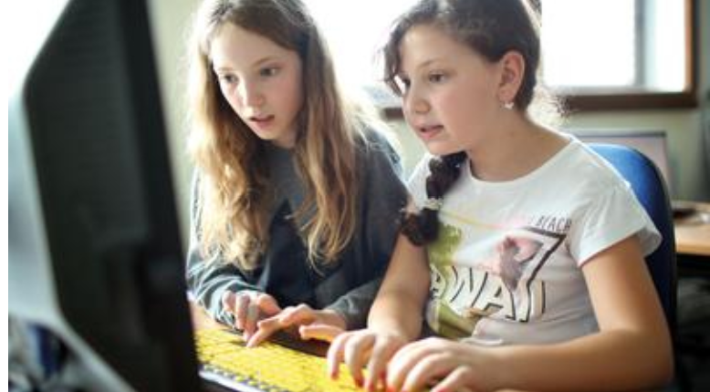
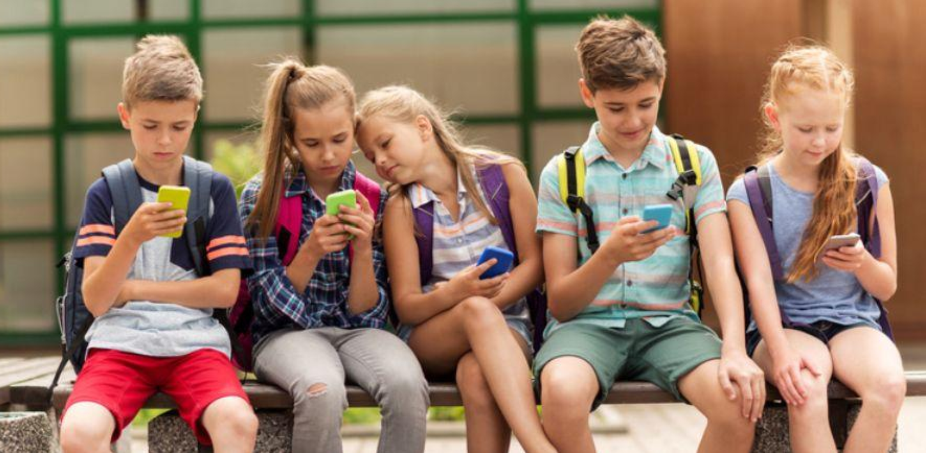
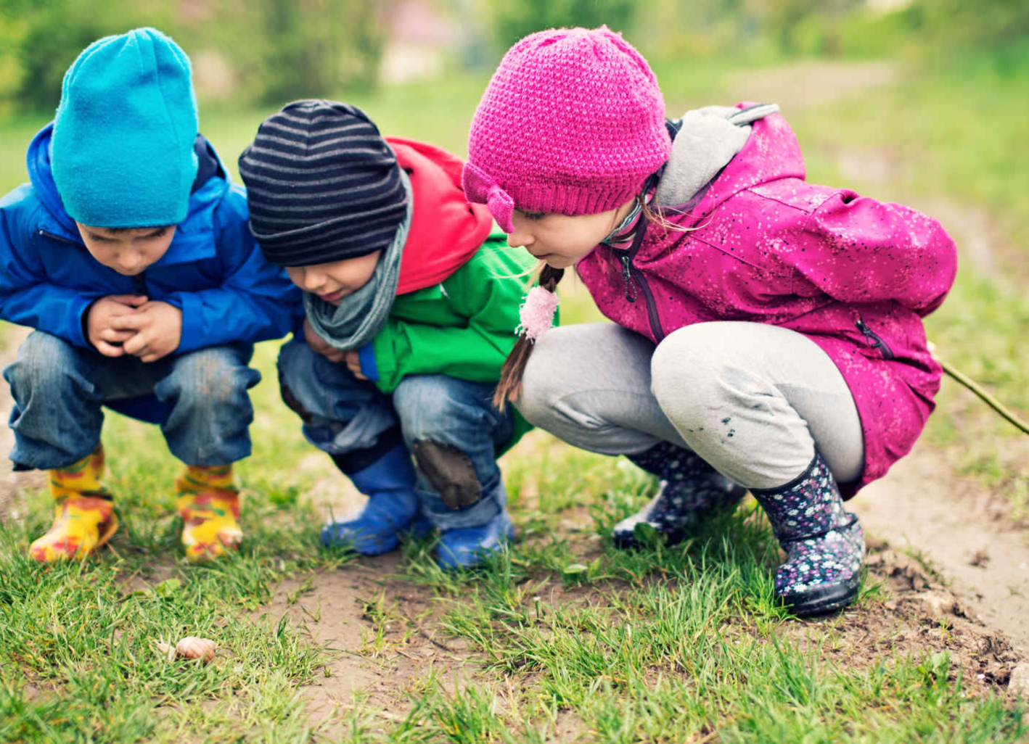
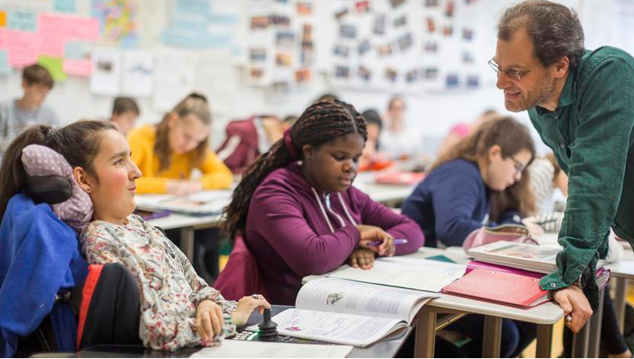
Notes:
Bild 1-3: https://www.aktion-mensch.de/dafuer-stehen-wir/kindheit-heute
Bild 4: https://merton-magazin.de/kindheit-20-wo-und-wie-kinder-heute-lernen
Bild 5: https://www.savethechildren.de/informieren/themen/kinderrechte/childhood-index/
Stichworte heutiger Kindheit(en): Digitalität, soziale Medien, Kinder als Forscher:innen, Konstrukteure ihrer Lebenswelt, Inklusion, Diskriminierungen (Rassismus, Ableismus, Adultismus, …), Flucht und Migration, Globalität
7

Slide 8
Schlagworte heutiger Kindheit(en)
Digitalität und soziale Medien
Kinder als Forscher:innen und Konstrukteur:innen ihrer Lebenswelt, Kinder als (Rechts-Subjekte)
Inklusion
Diskriminierungen (Rassismus, Ableismus, Adultismus, …)
Flucht, Migration, Globalität
→ Kinderrechte: Förderung, Schutz und Partizipation

Slide 9
Anthropologisches Grund- verhältnis zwischen den Generationen
existentielle Angewiesenheit von Kindern und machtvolle Verantwortung Erwachsener
vs.
Kinder als Menschen von Anfang an, mit Kompetenzen und Ressourcen (Konstrukteure und Akteure ihrer Lebenswelten)

Slide 10
(Be-)Merkenswert I und II
I.
Die Kinderrechte stehen in einem engen Zusammenhang mit dem sich jeweilig entwickelnden Bild von Kindern und Kindheiten sowie der damit einhergehenden Wahrnehmung von und der Haltung gegenüber Kindern. Lange Zeit war die Perspektive auf das schutzbedürftige Kind vorherrschend.
II.
Trotzdem die Kinderrechte bereits 30 Jahre Gültigkeit in Deutschland haben, sind sie gesamtgesellschaftlich nach wie vor unzureichend bekannt und umgesetzt. Zudem gibt es keine systematisierte Aus- und Fortbildung zu Kinderrechten und Kinderschutz in den einschlägigen Berufsgruppen, die zu und mit Kindern arbeiten.
Notes:
Lehrkräfte, Richter*innen, Mediziner*innen/ Gesundheitswesen und auch Pädagog*innen

Slide 11
2. Geschichte der UN-KRK und Fakten zum völkerrechtlichen Vertrag

Slide 12
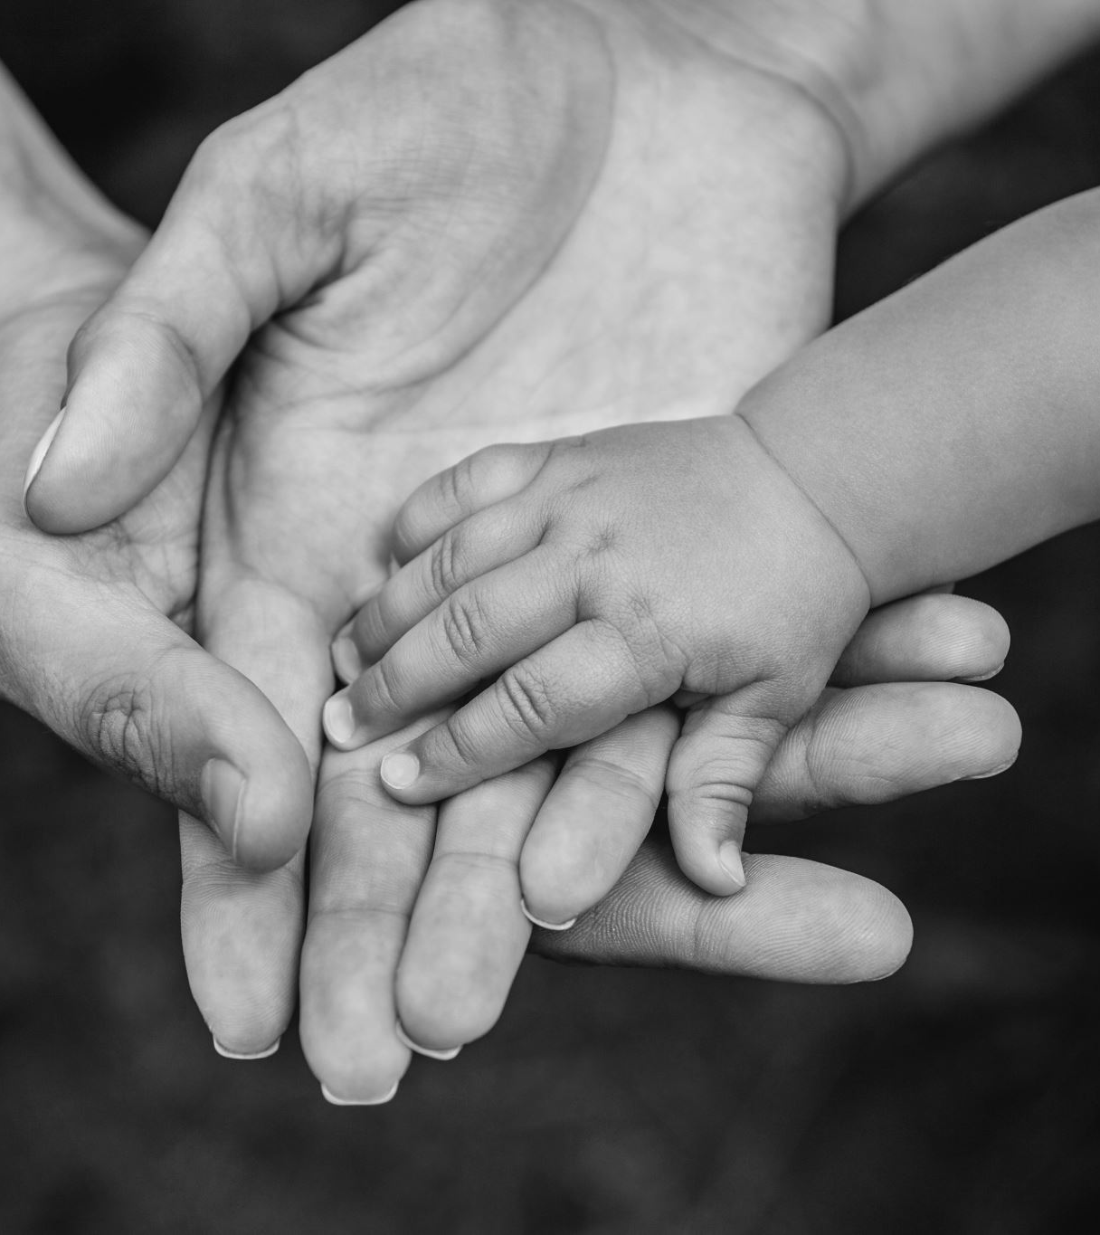
Warum eigene Kinderrechte?
Kinder sind keine kleinen Erwachsenen
Kindheit ist eine besonders verletzliche Phase im Lebensverlauf
Und auch: Kinder sind Rechtssubjekte und Expert:innen für ihr eigenes Leben

Slide 13
1. Diskurs um Schutz von Kindern
2. Erfahrungen aus den Weltkriegen im 20. Jh.
3. Debatte um Menschenrechte
führt zu Überlegungen zu eigenen Kinderrechten

Slide 14
Entwicklung der UN-KRK
1948: Verabschiedung der UN-Menschenrechtskonvention
Kommission, die sich für die Erstellung eines besonderen Rechtekatalogs für Kinder einsetzt
1959: Deklaration der Rechte des Kindes, bestehend aus zehn Grundrechten
Notes:
Schutz vor Diskriminierung
Schutz in Notsituationen
Recht auf Bildung
Gelegenheit zum Spiel
Recht auf einen Namen und eine Staatsangehörigkeit
Recht auf besonderen Schutz und Förderung bei Behinderung
die Deklaration galt für alle Kinder, gleich welcher Herkunft
Kinder werden auf internationaler Ebene als Rechtsträger betrachtet
Begriff „Kindeswohl“ wird eingeführt

Slide 15
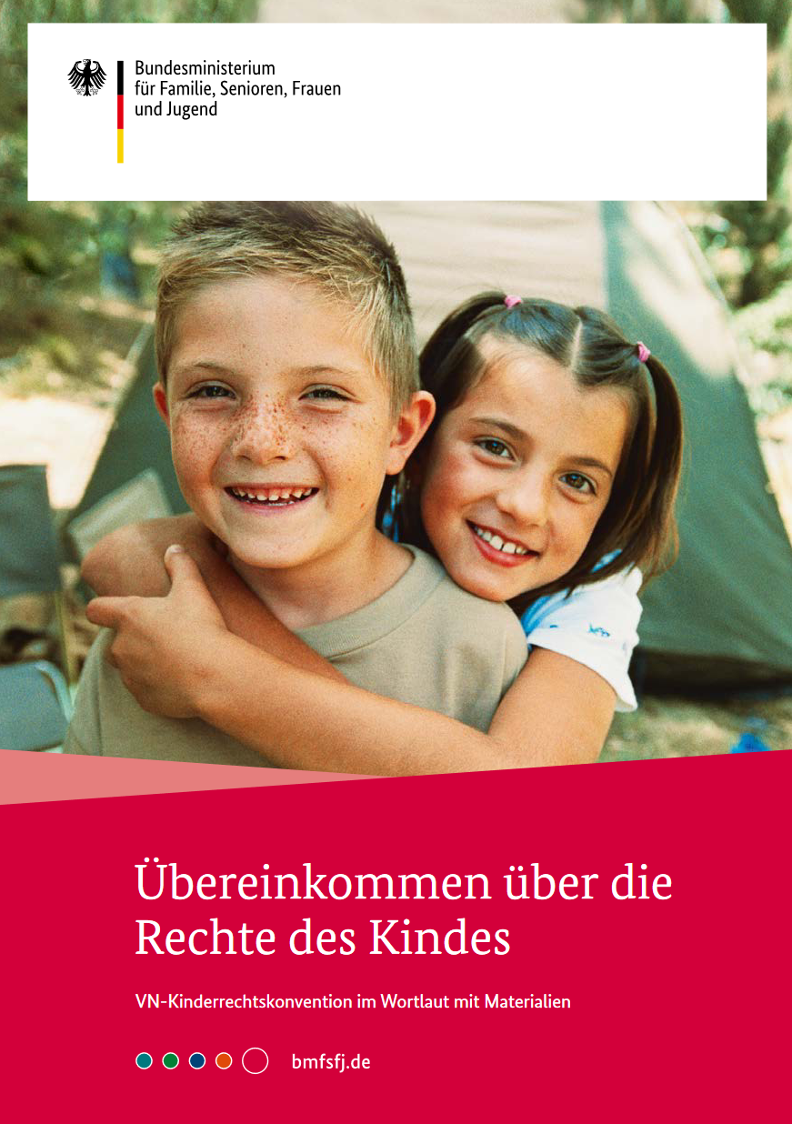
Entwicklung der UN-KRK
1979: Internationales Jahr des Kindes
Initiative von Polen: Erstellung einer umfassenderen Kinderrechtskonvention
Forderung, nicht nur Schutz- und Förderrechte, sondern auch Partizipationsrechte festzuschreiben
20. November 1989
Übereinkommen über die Rechte des Kindes wird in der Generalversammlung der Vereinten Nationen verabschiedet

Slide 16
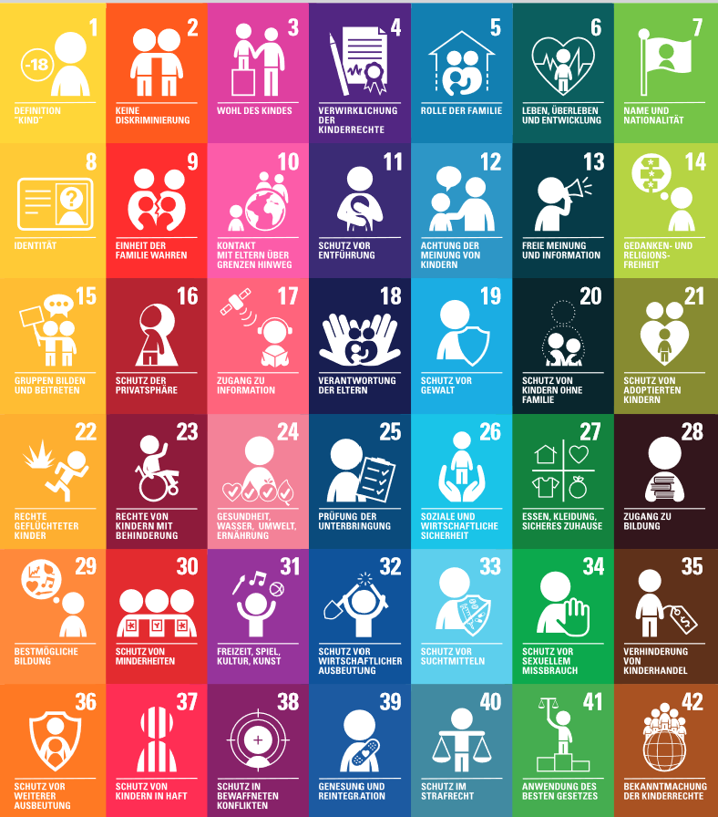
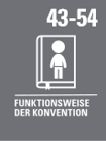
Völkerrechtlicher Vertrag
für alle Menschen (KiJus), die das 18. Lebensjahr noch nicht abgeschlossen haben
uneingeschränkte Gültigkeit in Deutschland erst seit 2010
Notes:
Quelle: UNICEF Österreich
Artikel 1: Definition Kind
Art.2: Nicht-Diskriminierung/Gleichheit
12 und 13: Recht auf eine Meinung, Mitbestimmung
18: Verantwortung der Eltern in der kindlichen Fürsorge
22 und 23: besonders vulnerable Gruppen: geflüchtete Kinder und Kinder mit Behinderung
24: recht auf Gesundheit
28 und 29: Recht auf Bildung
31: Recht Spiel und Freizeit
19: Schutz vor Gewalt und 34: Recht auf Schutz vor sexuellem Missbrauch

Slide 17
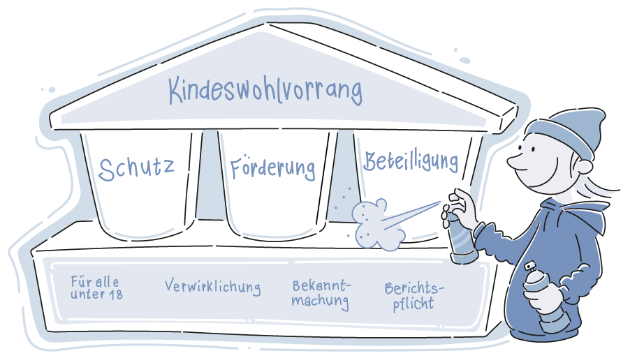
Quelle: Deutsches Kinderhilfswerk

Slide 18
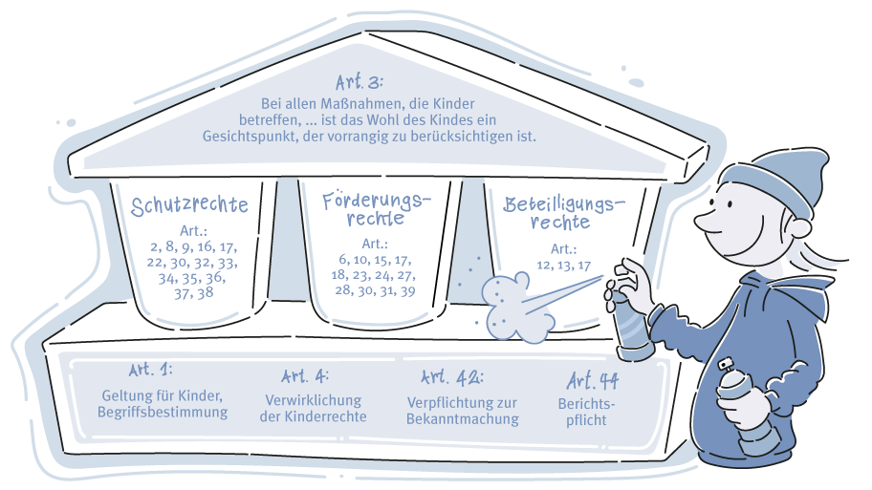
Quelle: Deutsches Kinderhilfswerk

Slide 19
Rechtlicher Rahmen
BRD und Land Niedersachsen
über Art. 59 Abs. 2 GG Rang eines Bundesgesetzes, Ausgestaltung insb. über das SGB VIII
steht nicht über der Verfassung → Grundgesetz hat Vorrang
In fast allen Landesverfassungen der Bundesländer der Bundesrepublik Deutschland sind die Kinderrechte verankert – allerdings sehr unterschiedlich in ihrer Ausgestaltung → Niedersachsen: seit 2009 Art. 4a Verf. NI - Schutz und Erziehung von Kindern und Jugendlichen
Europäische Union
EU-Agenda für die Rechte des Kindes (2011, Aktualisierung 2017)
Bezug auf EU-Grundrechte-Charta und UN-KRK: „Alle EU-Politikbereiche, die Kinder betreffen, müssen deren Rechte respektieren.“
„Die Rechte des Kindes sollten fester Bestandteil der Politikgestaltung der EU sein. Dies bedeutet, dass ein „Grundrechtscheck“ Bestandteil jedes Gesetzesentwurfs ist“ → European Child Guarantee (2021)
→Nationaler Aktionsplan „Neue Chancen für Kinder in Deutschland“ als Umsetzung der EUG
Notes:
Art. 4a Verf - Schutz und Erziehung von Kindern und Jugendlichen
Bibliographie
TitelNiedersächsische VerfassungRedaktionelle AbkürzungVerf,NINormtypGesetzNormgeberNiedersachsenGliederungs-Nr.10000060000000(1) Kinder und Jugendliche haben als eigenständige Personen das Recht auf Achtung ihrer Würde und gewaltfreie Erziehung.
Derzeit gibt es in Deutschland eine große Debatte um die Verankerung der Kinderrechte im Grundgesetz
Bisher ist nur Artikel 2 der UN-KRK (Nicht-Diskriminierung) als eines der vier grundlegenden Prinzipien im Grundgesetz der BRD verankert
Niedersächsische Kinder- und Jugendkommission
(2) ¹Wer Kinder und Jugendliche erzieht, hat Anspruch auf angemessene staatliche Hilfe und Rücksichtnahme. ²Staat und Gesellschaft tragen für altersgerechte Lebensbedingungen Sorge.
(3) Kinder und Jugendliche sind vor körperlicher und seelischer Vernachlässigung und Misshandlung zu schützen.

Slide 20
(Be-) Merkenswert III und IV
III. Bild vom Kind hat sich gewandelt:
Kinder und Jugendliche sind Träger von Rechten, diese anzuerkennen ist nicht nur „good will“, sondern gesetzlich legitimiert.
IV. Erwachsene tragen Verantwortung für die Umsetzung der UN-Kinderrechtskonvention
Kindheit und Jugend ist eingebunden in eine Dialektik von Autonomie und Vulnerabilität (Entscheidungsfreiheit/Partizipation ← →Schutz)
→ generationale Ordnung (Macht und Abhängigkeit)

Slide 21
(Be-) Merkenswert V und VI
V. Kontroverse Debatte über Kinderrechte
Kinderrechte bedeuten nicht: „Kinder an die Macht“, sondern Entwicklung von eigenverantwortlichen und gemeinschaftsfähigen Persönlichkeiten durch Aushandlung zwischen und innerhalb der Generationen (Generationengerechtigkeit)
VI. Trotz Subjektstatus bleibt Diskriminierung vorhanden → Adultismus

Slide 22
Exkurs: Adultismus
Adultismus beruht auf grundlegenden Machtungleichgewichten zwischen „vollwertigen Menschen“ (Erwachsene) einerseits und „werdenden Menschen“ (Kinder und Jugendliche) andererseits (Liebel/Meade 2023).
Adultismus äußert sich in dominanten und abwertendem Verhalten gegenüber Jüngeren, verfestigt sich in Normen, Werten und Traditionen, schreibt sich aber auch in sozialen, rechtlichen sowie politischen Institutionen und Strukturen ein.
Notes:
Dafür bist du noch zu jung!
Hast du mich verstanden?!
Rede endlich!
Komm sofort zu mir!
Halt den Mund!
Du hast gar nichts zu sagen!
Das verstehst du noch nicht!
Ich sage es dir, wenn du groß bist!
Du bist noch zu klein dafür!
Du hast ja keine Ahnung.
Das bekommst du sowieso nicht hin.
Kannst du nicht warten?
Was denkst du eigentlich, wer du bist?
Schäm dich für dein Verhalten.
Du bist schuld, dass ich mir/dir wehgetan habe.
Du hast Strafe verdient.
Immer muss ich mich mit dir blamieren.
Sei nicht so zappelig!
Hör sofort auf!
Hör auf zu weinen!
Bleib sitzen!
Rühr dich nicht vom Fleck!
Fang endlich an!
Geh’ mir aus den Augen!
Verschwinde!
Hau ab!
Sag kein Wort mehr!
Reiß dich zusammen!
Du machst sofort, was ich dir sage!
Kannst du nicht besser aufpassen?
Wie kannst du nur ...?
Dafür musst du noch ein Stück wachsen.
Das geht Kinder noch nichts an.
Kinder können das noch nicht entscheiden
Das war doch nicht so schlimm…
Du sollst ... Du musst ...
Hörst du?! [Sammlung auf https://www.nifbe.de/component/themensammlung?view=item&id=952:adultismus&catid=0]

Slide 23
Exkurs: Adultismus
Adultismus ist die einzige gesellschaftliche Diskriminierung, die fast alle Menschen miteinander teilen.
Die Besonderheit, dass Menschen im Laufe ihres Lebens beide Positionen vom unterprivilegierten Kind zum privilegierten Erwachsenen erleben können, ist bei anderen Diskriminierungsachsen nicht ohne weiteres möglich (ebd.)
These: Adultismus muss bei allem pädagogischen (und politischem) Handeln mitbedacht werden
Notes:
Dafür bist du noch zu jung!
Hast du mich verstanden?!
Rede endlich!
Komm sofort zu mir!
Halt den Mund!
Du hast gar nichts zu sagen!
Das verstehst du noch nicht!
Ich sage es dir, wenn du groß bist!
Du bist noch zu klein dafür!
Du hast ja keine Ahnung.
Das bekommst du sowieso nicht hin.
Kannst du nicht warten?
Was denkst du eigentlich, wer du bist?
Schäm dich für dein Verhalten.
Du bist schuld, dass ich mir/dir wehgetan habe.
Du hast Strafe verdient.
Immer muss ich mich mit dir blamieren.
Sei nicht so zappelig!
Hör sofort auf!
Hör auf zu weinen!
Bleib sitzen!
Rühr dich nicht vom Fleck!
Fang endlich an!
Geh’ mir aus den Augen!
Verschwinde!
Hau ab!
Sag kein Wort mehr!
Reiß dich zusammen!
Du machst sofort, was ich dir sage!
Kannst du nicht besser aufpassen?
Wie kannst du nur ...?
Dafür musst du noch ein Stück wachsen.
Das geht Kinder noch nichts an.
Kinder können das noch nicht entscheiden
Das war doch nicht so schlimm…
Du sollst ... Du musst ...
Hörst du?! [Sammlung auf https://www.nifbe.de/component/themensammlung?view=item&id=952:adultismus&catid=0]

Slide 24
3. Partizipation – warum und wie?

Slide 25
Partizipation in der UN-KRK
Berücksichtigung des Kindeswillens
(1) Die Vertragsstaaten sichern dem Kind, das fähig ist, sich eine eigene Meinung zu bilden, das Recht zu, diese Meinung in allen das Kind berührenden Angelegenheiten frei zu äußern, und berücksichtigen die Meinung des Kindes angemessen und entsprechend seinem Alter und seiner Reife.
Artikel 12 der UN-Kinderrechtskonvention lautet:

Slide 26
Partizipation von Kindern und Jugendlichen
Partizipation bedeutet, an Entscheidungen, die das eigene Leben oder das Zusammenleben in einer Gemeinschaft betreffen, beteiligt zu werden und Einfluss darauf nehmen zu können (Knauer 2016).
Partizipation a) als konstitutives Merkmal der Demokratie b) als Grundrecht jedes Gesellschaftsmitglieds → Kinder als vollwertige Menschen von Anfang an und zur Teilhabe berechtigte (Rechts-) Subjekte (Rudolf 2014)

Slide 27
Partizipation von Kindern und Jugendlichen
Kinder sollen sich zu eigenverantwortlichen und gemeinschaftsfähigen Persönlichkeiten entwickeln.
Nicht allein Demokratie als Staatsform zentral, sondern Erlernen einer Lebensweise = Miteinander im Sinne demokratisch partizipativer Grundsätze gestalten (Knauer 2014)

Slide 28
Wirkungen von Partizipation
Partizipation begünstigt… → den Erwerb wesentlicher sozialer Kompetenzen →Konfliktlösekompetenz, Empathie, Kompromissbereitschaft, Frustrationstoleranz (Lutz 2012)
→positive Selbstbildung // Förderung der Selbstwirksamkeit und des Selbstwertgefühls // Resilienz (Fröhlich-Gildhoff 2015)

Slide 29
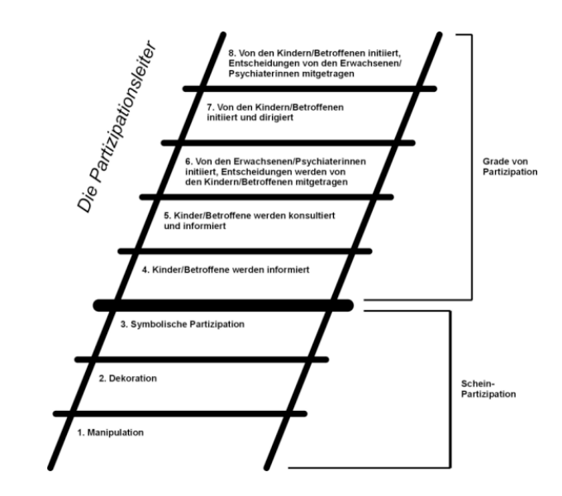
Vgl. Liebel (1994) S. 102; nach dem Modell von Roger Hart

Slide 30
Partizipation für Kinder und Jugendliche
„Partizipation als Praxis der Anerkennung und Aushandlung stärkt Kinder, indem sie deren Resilienz fördert, die sich als Erfahrung und Kompetenz der Selbstwirksamkeit darstellt; dies ermöglicht Heranwachsenden, in den jeweiligen sozialen und familiären Bedingungen ihren Platz zu finden und sich als befähigte Subjekte zu sehen bzw. zu erleben, die handlungsfähig sind und danach trachten, ihre erhofften Wege im Leben zu finden und zu gehen“ (Lutz 2022).
→ „Partizipative Praxis ist eine notwendige Bedingung für ein gutes Aufwachsen von Kindern, das sie stark macht, ihre Fähigkeiten fördert und ihnen dadurch Lebenschancen eröffnet“ (Lutz 2022)
Notes:
Nicht mehr nur ÜBER Kinder sprechen, sondern MIT ihnen, wir geben Kindern keine Stimme, weil sie bereits selbst eine Stimme haben. Es muss aber Ohren geben, die diese Stimmen hören!

Slide 31
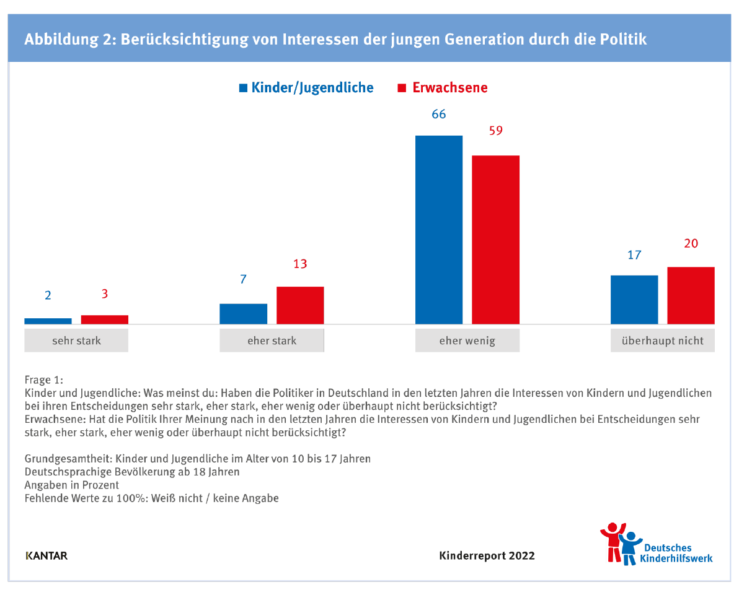

Slide 32
4. Kinderrechtlicher Kinderschutz und Feedbackkultur

Slide 33
Verständnisse von Kinderschutz
Breites Verständnis
Alle Aktivitäten einer Gesellschaft, die darauf ausgerichtet sind, Kindern und Jugendlichen ein geschütztes Aufwachsen zu ermöglichen.
Enges Verständnis
Schutz bei akuter Kindeswohlgefährdung
→ keine eindeutige Definition
Schone/Struck 2018

Slide 34
Kinderschutz und Kinderrechte
Kinderrechtsbasierter Kinderschutz meint nicht nur…
den Schutz in Gefährdungssituationen sicherzustellen,
sondern auch umfassende Förder- und Beteiligungsrechte zu sichern.
Die Säulen und Prinzipien der UN-Kinderrechtskonvention stehen für ein umfassendes, vom Kind aus gedachtes Verständnis von Kinderschutz.

Slide 35
Konkreter kinderrechtlicher Kinderschutz in pädagogischen Einrichtungen heißt auch…
Beteiligungsmöglichkeiten für KiJus
im Tagesablauf
in der Raumgestaltung
beim Essen und Trinken
bei Ruhezeiten
bei Körperpflege und Bekleidung
in Mitbestimmungsrunden (vgl. Maywald 2016/ Der Paritätische 2021)
durch Beschwerdemöglichkeiten
Voraussetzung: Kultur der Kinderrechte in der Einrichtung
Partizipation im Team
Bildungs- und Erziehungspartnerschaften mit Sorgeberechtigten und Institutionen des Sozialraums
Erstellen, aber vor allem auch Leben eines Kinderschutzkonzeptes

Slide 36
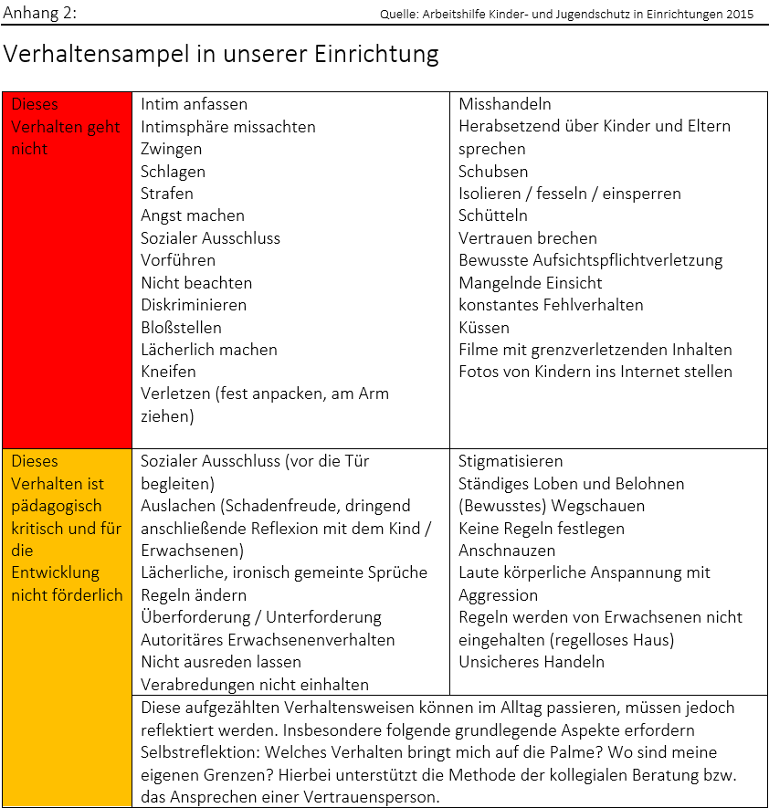
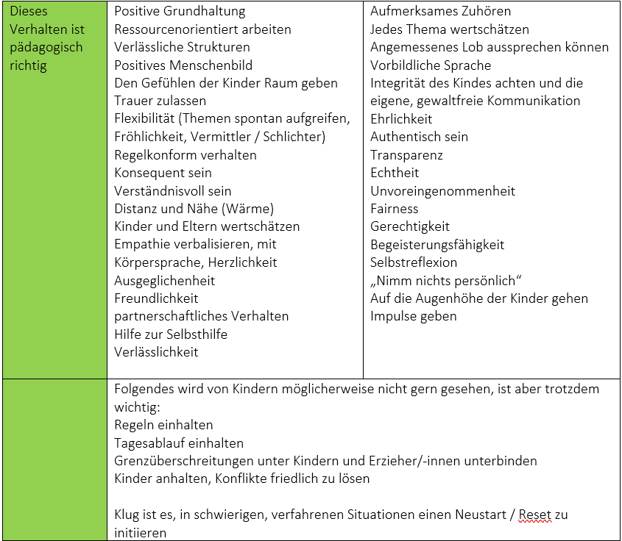
Notes:
Bika Studie: https://www.kompetenznetzwerk-deki.de/material/abschlussbericht-der-bika-beteiligung-im-kita-alltag-studie.html
Und Boll, Astrid/Remsperger-Kehm, Regina (2022). Verantwortlich handeln! Verletzendes Verhalten in der Kita gemeinsam verhindern. Weimar: Verlag das netz.
In Kitas, in denen die Partizipationswerte insgesamt vergleichsweise hoch sind, sind die Häufigkeiten von
grenzüberschreitendem Handeln der Fachkräfte gegenüber Kindern vergleichsweise niedrig und umgekehrt
22
Direktive Handlungsanweisungen und grenzüberschreitender Körperkontakt gehören für viele
Kinder zum Kita-Alltag.
Direktive Handlungsanweisungen sind Aufforderungen, die genau so ausgeführt werden müssen wie sie
angeordnet wurden. Sie können dazu dienen, das Kind dazu zu bringen, etwas (auf eine bestimmte Art)
zu tun, oder auch dazu, eine Handlung abzubrechen oder zu unterlassen. Sprachlich sind direktive Hand-
lungsanweisungen z.B. gekennzeichnet durch Imperative, Wiederholungen oder Negation.
örperkontakt ist – sofern keine Gefahr im Verzug ist – unangemessen und grenzüberschreitend, wenn
die Fachkraft das Kind z.B. ohne vorherige Ankündigung und Zustimmung des Kindes mit einer groben
oder schnellen Bewegung berührt (z.B. Klammergriff, gestreckte Handfläche); oder bestimmte Körper-
teile des Kindes ohne dessen vorherige Zustimmung berührt, z.B. Gesicht, Haare, Ohren, Hals, Brust,
Bauch, Intimbereich, Po, Innenseite der Oberarme und Beine, Fußsohlen, Achseln, oder das Kind ohne
Ankündigung und Zustimmung des Kindes hochnimmt (anhebt).
Diese nicht angekündigten körperlichen Grenzüberschreitungen ohne Zustimmung des Kindes kommen
in allen Schlüsselsituationen vor: In 22% der Buchsituationen sind sie jeweils fünfmal oder häufiger, in
knapp 30% der Spielsituationen fünfmal oder häufiger und beim Essen in 46% der Situationen fünfmal
oder häufiger zu beobachten

Slide 37
Aktiver Kinderschutz durch Partizipation
Zur Erinnerung:
Partizipation heißt, an Entscheidungen, die das eigene Leben oder das Zusammenleben in einer Gemeinschaft betreffen, beteiligt werden und Einfluss darauf nehmen zu können (Knauer et al. 2016)
Zusammenhang zwischen Partizipation und Beschwerdemanagement:
nur, wenn Bedürfnisse oder Veränderungsanliegen von KiJus Gehör finden und ihnen systematisch Raum gegeben wird, kann Beschwerdemanagement gelingen
→ Ein bewusster Umgang mit Beschwerden geht den Weg der gelebten Partizipation konsequent weiter (Radtke 2019:7)

Slide 38
Aktiver Kinderschutz durch Partizipation
Beschwerdemanagement:
Beschwerdewege (Ansprechpersonen, Zugänge/Orte)
Instrumente zur Information der Adressat*innen über die bestehenden Verfahren
Dokumente/Methoden/Abgabeorte o.ä.
Abläufe der Beschwerdebearbeitung
Dokumentation sowie die Evaluation
Einleiten von Veränderungen und Verbesserungsmaßnahmen (vgl. Leidinger 2022)

Slide 39
Aktiver Kinderschutz durch Partizipation - Reflexionsfragen
Gibt in unserer Einrichtung verbindliche Beteiligungsstrukturen?
Gibt es auch Beschwerdeverfahren?
Wie genau sind diese ausgestaltet? Sind die Strukturen inklusiv gestaltet und für alle Kinder in der Einrichtung zugänglich? (d.h. z.B. unabhängig von deren Alter, sozialer Herkunft, Behinderungen, Sprache oder auch Charaktereigenschaften)
Gibt es eine Regelmäßigkeit, Transparenz und Rückmeldung im Beteiligungsprozess?
Welche Inhalte/Themen werden mit den KiJus diskutiert? Partizipieren KiJus bspw. bei der Erarbeitung von Regeln, Konzeptionen oder können sie eigenständig Projektideen einbringen?

Slide 40
9. Kinder- und Menschenrechtsbildung

Slide 41
Kinder- und Menschenrechts- bildung
Bildung über Kinder- und Menschenrechte
Erlangen von Kenntnissen und Wissen über grundlegende kinder- und menschenrechtliche Prinzipien (vgl. DIMR 2015 und Kaletsch/Gebhard 2021) → sowohl Erwachsene als auch Kinder
2. Bildung durch Kinder- und Menschenrechte
Bildungs- und Lernumgebung (die ganze Kita ☺) ist von einer kinder- und menschenrechtlichen Kultur geprägt, in der Differenz und Heterogenität Anerkennung findet
3. Bildung für Kinder- und Menschenrechte
Starkmachen /Empowerment von Kindern und Erwachsenen, um sich für die Um- und Durchsetzung von Kinder- und Menschenrechten stark machen zu können (u.a. Gerarts 2021)

Slide 42
5. Professionelle Ethik

Slide 43
Prinzipien ethischer Pädagogik (nach Prengel 2020, 2022)
Selbstsorge: Für ihr persönliches Wohlbefinden, ihre fachliche Kompetenz und ihre ethische Orientierung tragen pädagogisch verantwortliche Menschen Sorge.
Nicht-Schaden: Pädagogische Handlungsweisen dürfen Kindern und Jugendlichen nicht schaden.
Wohltun: Das Prinzip des Wohltuns bezieht sich in der Pädagogik auf die körperliche, seelische, soziale und kognitive Entwicklung der Kinder und Jugendlichen. Daraus folgt, dass pädagogische Handlungsweisen sowohl dem Wohlbefinden als auch der Potentialentfaltung in den Entwicklungs- und Lernprozessen der Kinder und Jugendlichen dienen sollen.
Entwicklungsangemessene Autonomie: Gute Pädagogische Vorkehrungen berücksichtigen die Selbstbestimmung der Kinder und Jugendlichen in entwicklungsangemessenen Hinsichten im Sinne der „Evolving Capacities“.
Advokatorische Verantwortung: Pädagogische Entscheidungen werden aus advokatorischer Verantwortung heraus für Kinder und Jugendliche getroffen. Die Prinzipien der entwicklungsangemessenen Autonomie und der advokatorischen Verantwortung sind nicht voneinander zu trennen.
Gerechtigkeit: Pädagogische Handlungsweisen dienen der Chancengleichheit ebenso wie der Teilhabe aller Kinder und Jugendlichen. Dazu gehört die Anerkennung jedes individuellen Beitrags zur Gemeinschaft jenseits der Leistungsvergleiche.
Fürsorgliche Gemeinschaft: Kindertageseinrichtungen und Schulen werden als Bildungshäuser im Sinne der Caring Community konzipiert. Sie tragen damit zur Menschenrechts- und Demokratiebildung bei.
Notes:
1: Individuum
2-6: pädagogische Beziehung zwischen Kind und Fachkraft
7: Organisationen

Slide 44
10. Ausblick: Was bleibt zu tun?

Slide 45
Zwischenfazit: (Be-)Merkenswert
Alle Kinderrechte sind gleich wichtig.
Kindern und Jugendlichen können diese Rechte nicht aberkannt werden, sie müssen sie sich auch nicht verdienen.
Kinderrechte sind kein „good-will“, sondern geltendes Recht.
Die Umsetzung der Kinderrechte heißt nicht: Kinder an die Macht!
Erwachsene sind für die Umsetzung der Kinderrechte verantwortlich

Slide 46
Wir sollten uns kritisch fragen…
Mit welchem Blick schauen wir auf junge Menschen? Sind wir nach 100 Jahren wirklich bei der Perspektive auf Kinder und Jugendliche als Subjekte angekommen?
Denken wir bei den Kinderrechten tatsächlich alle „ps“ mit?
→ protection + provision + participation
Nehmen wir Artikel 3 der UN-KRK ernst? Wird das Wohl des Kindes bei allem staatlichen Handeln berücksichtigt? Denken wir Kinderrechte ressortübergreifend?
Sind wir bereit, Macht abzugeben? Sind wir bereit, kindliches Wissen und kindliche/jugendliche Perspektiven anzuerkennen und ernst zu nehmen?

Slide 47
Kinder und Jugendliche sind nicht unsere Zukunft, sie sind JETZT da
1. Kinderbewusstsein für gesellschaftliche Teilhabe entwickeln…
Kinderbewusstsein ist die Fähigkeit Erwachsener, Entscheidungen immer mit Blick auf die Konsequenzen für die Entwicklungsbedingungen von Kindern zu treffen
Politik für und auch mit KiJus
Kinderrechte vollumfänglich gesetzlich verankern, mit allen Prinzipien (vorrangiges Kindeswohl, Mitbestimmung, Schutz und Förderung)

Slide 48
Kinder und Jugendliche sind nicht unsere Zukunft, sie sind JETZT da
2. Partizipation strukturell etablieren…
partielles Abgeben und Teilen von Macht der Erwachsenen
dialogische Abstimmungsprozesse zwischen Kindern und Erwachsenen (Prengel 2016) ermöglichen
Balance zwischen Autonomie/Freiheit und Halt gebenden Regeln und Beziehungen
Strukturen schaffen, in denen junge Menschen ihre Perspektiven und Meinungen (mit-)teilen können, in pädagogischen Einrichtungen und auf politischen Ebenen

Slide 49
Kinder und Jugendliche sind nicht unsere Zukunft, sie sind JETZT da
3. Eine kinder- und menschenrechtliche Kultur entwickeln
Kinderrechte bekannt machen und Aufklären über Kinderrechte; in Aus- und Fortbildungen und zwar disziplinübergreifend
Kinderrechtlich fundierte, demokratische Einrichtungsordnung und Schutzkonzepte entwickeln
vertrauensvolle und wertschätzende Beziehungen schaffen
Möglichkeiten zur Beschwerde geben
Ansprechpersonen/Beauftragte in der Einrichtung benennen
alltagsnahe und praktische Verfahren zur Beteiligung etablieren
Kollegiale Rückmeldung , (Selbst-)Reflexion und Supervision ermöglichen

Slide 50
Kinderbewusstsein
Wir brauchen eine kinderfreundliche Haltung in unserer Gesellschaft – wir brauchen ein „Kinderbewusstsein“ (Largo 2012)
„Kinderbewusstsein ist die Fähigkeit Erwachsener, Entscheidungen immer mit Blick auf die Konsequenzen für die Entwicklungsbedingungen von Kindern zu treffen.
Damit ist Kinderbewusstsein ein politischer Begriff, der die Verantwortung für jetzige und zukünftige Kinder im Handeln erwachsener Menschen hervorheben soll.“ (vgl. https://haensel-gretel.de/warum-kinderbewusstsein).

Slide 51
Danke für Ihre Aufmerksamkeit
www.katharina-gerarts.de
@kinderrechteinstitut

Slide 52
Literatur

Slide 53
Literatur
Andresen, S. (2018). Kindheit. In K. Böllert (Hrsg.), Kompendium Kinder- und Jugendhilfe (S. 365–379). Wiesbaden: Springer VS.
Deutsches Kinderhilfswerk e.V., Thomas Krüger, Holger Hofmann, Uwe Kamp, Nina Ohlmeier, Sebastian Schiller (Mitarbeiter) (Deutsches Kinderhilfswerk e.V., Hrsg.). (2018). Kinderreport Deutschland 2018. Rechte von Kindern in Deutschland. https://www.dkhw.de/fileadmin/Redaktion/1_Unsere_Arbeit/1_Schwerpunkte/2_Kinderrechte/2.2_Kinderreport_aktuell_und_aeltere/Kinderreport_2018/DKHW_Kinderreport_2018.pdf. Zugegriffen: 28. August 2021.
Gerarts, K. (Hrsg.). (2020). Methodenbuch Kinderrechte. Beteiligung von Kindern und Jugendlichen an Kinderrechten für Politik & Co. Frankfurt: Debus.
Knauer, R. & Sturzenhecker, B. (Hrsg.). (2016). Demokratische Partizipation von Kindern. Weinheim: Beltz.
Rudolf, B. (2014). Kinderrechte als Maßstab pädagogischer Beziehungen. In A. Prengel & U. Winklhofer (Hrsg.), Kinderrechte in pädagogischen Beziehungen (S. 21–31). Opladen: Barbara Budrich.
Winkler, M. (2017). Kindheitsgeschichte. Eine Einführung. Göttingen: Vandenhoeck & Ruprecht.

Slide 54
Arendt, Hannah (2003): Macht und Gewalt. TB; München
Edelstein, Wolfgang, Krappmann, Lothar/Student, Sonja (Hg.) (2014): Kinderrechte in die Schule. Gleichheit, Schutz, Förderung, Partizipation. Schwalbach/Ts.: Debus Pädagogik
Feige, Judith/ Günnewig, Kathrin (05.2018): Kinder- und Menschenrechtsbildung in der Kita. Verfügbar unter: https://www.nifbe.de/images/nifbe/Fachbeiträge/2019/KiTaFT_Feige_Guennewig_2018Kinder-undMenschenrechtsbildunginderKita.pdf
Gerarts, Katharina (2021): Kinderrechtsbildung – über, durch und für Kinderrechte. Zur Bedeutung eines gesamtgesellschaftlichen Kinderbewusstseins. In: Fachzeitschrift Außerschulische Bildung, Ausgabe 2/2021: Politische Bildung mit Kindern entwickeln und gestalten.
Kaletsch, Christa; Gebhard, Jasmine (2021): Kinderrechte in der KiTa. Frankfurt/M.: Debus Pädagogik (Kinderrechte und Bildung).
Maywald, Jörg (2012): Kinder haben Rechte! Kinderrechte kennen - umsetzen - wahren. Für Kindergarten, Schule und Jugendhilfe (0-18 Jahre). 1., neue Ausg. Weinheim, Bergstr: Beltz, J (Pädagogik).

Slide 55
Liebel, M. & Meade, P. (2023): „Adultismus: Die Macht der Erwachsenen über die Kinder – Eine kritische Einführung“, Bertz + Fischer GbR, Berlin
Prengel, Annedore (2022): Kann es in unserer pluralen Welt ein verbindliches pädagogisches Ethos geben? In: Berndt, Constanze [Hrsg.]; Häcker, Thomas [Hrsg.]; Walm, Maik [Hrsg.]: Ethik in pädagogischen Beziehungen. Bad Heilbrunn : Verlag Julius Klinkhardt 2022, S. 31-42
Reitz, S., & Rudolf, B. (2014). Menschenrechtsbildung für Kinder und Jugendliche: Befunde und Empfehlungen für die deutsche Bildungspolitik. (Studie / Deutsches Institut für Menschenrechte). Berlin: Deutsches Institut für Menschenrechte. Online unter: https://nbn-resolving.org/urn:nbn:de:0168-ssoar-414034
Rudolf, Beate (2014): Kinderrechte als Maßstab pädagogischer Beziehungen. In: Annedore Prengel und Ursula Winklhofer (Hg.): Kinderrechte in pädagogischen Beziehungen. Opladen: Barbara Budrich (1), S. 21–31.
Schone, Robert/Struck, Norbert (2018): Kinderschutz. In: Otto, Hans-Uwe/Thiersch, Hans (Hrsg.): Handbuch Soziale Arbeit. 6., überarb. Auflage. München: Ernst Reinhard Verlag, S. 767-779.
Weber, Max: Wirtschaft und Gesellschaft. Grundriss der verstehenden Soziologie, 5., revidierte und erweiterte Auflage, besorgt von Johannes Winckelmann, Tübingen 1985 (zuerst 1922).
Wolf, K. (2001). Profimacht und Respekt vor Kinderrechten. Forum Erziehungshilfen, 7 (1), 4-9.

Slide 56
Fröhlich-Gildhoff, Klaus & Rönnau-Böse, Maike (2015). Resilienz. München: Reinhardt/UTB.
Knauer, Raingard; Sturzenhecker, Benedikt (Hg.) (2016): Demokratische Partizipation von Kindern. Weinheim, Basel: Beltz (Studienmodule Kindheitspädagogik).
Lutz, Ronald (2012): Deutscher Kinderreport 2012. Mitbestimmung in Kindertageseinrichtungen und Resilienz, Berlin: Deutsches Kinderhilfswerk e.V.
Lutz, Ronald (2022): Partizipative Praxis: Selbstwirksamkeit, Resonanz und gelebte Beteiligung In: Deutsches Kinderhilfswerk e. V.: Sammelband „Kinderrechte: Von Kommune bis EU“
Rudolf, Beate (2014): Kinderrechte als Maßstab pädagogischer Beziehungen. In: Annedore Prengel und Ursula Winklhofer (Hg.): Kinderrechte in pädagogischen Beziehungen. Opladen: Barbara Budrich (1), S. 21–31.

Slide 57
Maywald, Jörg (2012): Kinder haben Rechte! Kinderrechte kennen - umsetzen - wahren. Für Kindergarten, Schule und Jugendhilfe (0-18 Jahre). 1., neue Ausg. Weinheim, Bergstr: Beltz, J (Pädagogik).
Hartwig, Luise; Mennen, Gerald; Schrapper, Christian (Hg.) (2016): Kinderrechte als Fixstern moderner Pädagogik? Grundlagen, Praxis, Perspektiven. [1. Aufl.]. Weinheim, Basel: Beltz Juventa (Koblenzer Schriften zur Pädagogik).
Gerarts, Katharina (Hg.) (2020): Methodenbuch Kinderrechte. Beteiligung von Kindern und Jugendlichen an Kinderrechten für Politik & Co. Frankfurt: Debus Pädagogik (Kinderrechte und Bildung).
Engelhardt, Iris (2016): Soziale Arbeit und die Menschenrechte des Kindes. Grundlagen, Handlungsansätze und Alltagspraxis. [1. Aufl.]. Opladen, Berlin, Toronto: Verlag Barbara Budrich (Soziale Arbeit und Menschenrechte, Band 3).
Bär, Dominik; Roth, Roland; Csaki, Friderike (Hg.) (2021): Handbuch kinderfreundliche Kommunen. Kinderrechte kommunal verwirklichen. Frankfurt: Debus Pädagogik (Kinderrechte und Bildung).
Kaletsch, Christa; Gebhard, Jasmine (2021): Kinderrechte in der KiTa. Frankfurt/M.: Debus Pädagogik (Kinderrechte und Bildung).

